Slide 1
“CARACTERIZACIÓN DE LAS PROPIEDADES DE ABSORCIÓN Y DISIPACIÓN DE ENERGÍA, CONDUCTIVIDAD TÉRMICA Y COMPORTAMIENTO AL FUEGO DE TABLEROS ESTRUCTURALES COMPUESTOS TIPO SÁNDWICH CON NÚCLEO DE BALSA”
AUTORES:
BALSECA VIZUETE ERNESTO SEBASTIÁN
CAGUANA CAIZA CARLOS DAVID
DIRECTOR: ING. PÉREZ ROSALES JOSÉ EMILIO
SANGOLQUÍ, 2020

Slide 3
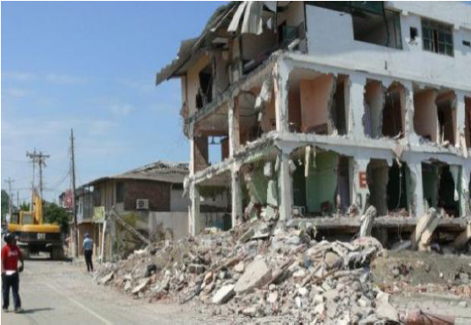
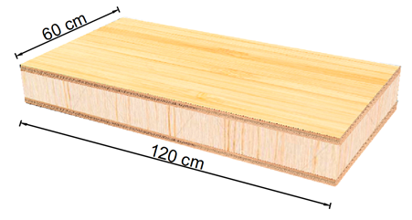
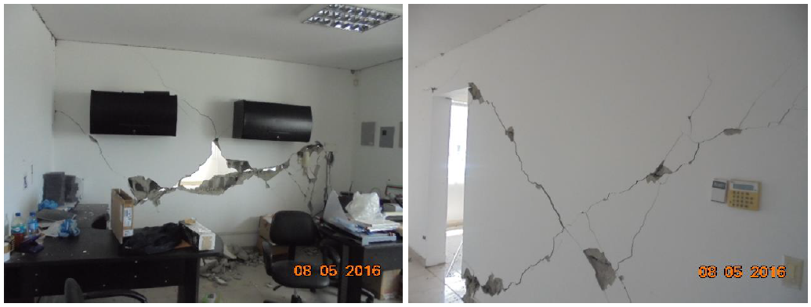
Antecedentes
CARACTERIZACIÓN ESTÁTICA

Slide 4
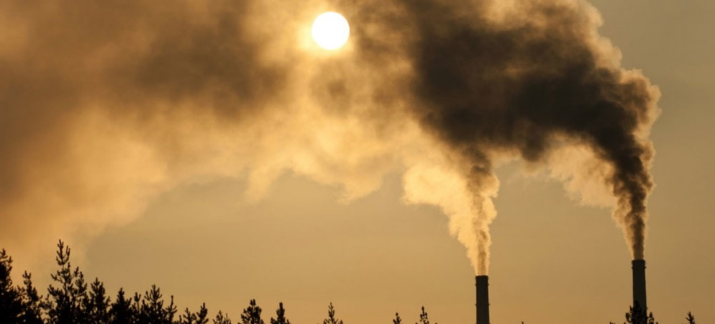

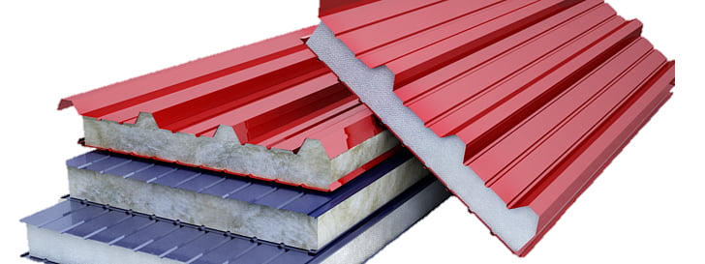
Justificación e Importancia

Slide 5
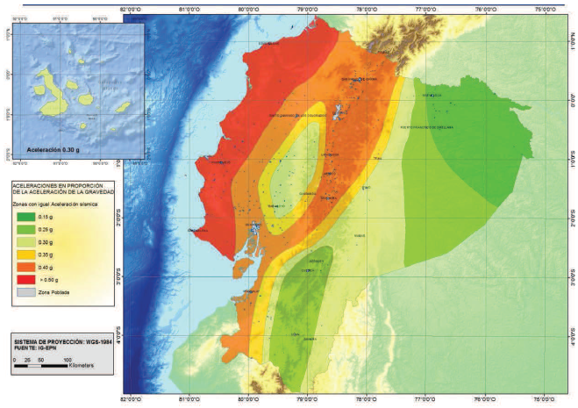
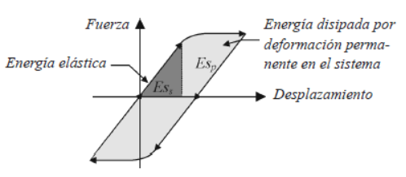

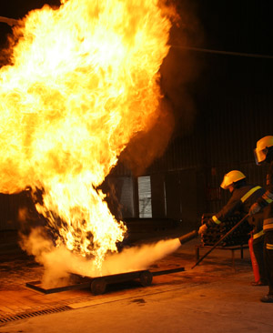
Justificación e Importancia
Capacidad de absorción y disipación de energía
Conductividad Térmica
Comportamiento al fuego
Zonas sísmicas

Slide 6
Objetivo General
Caracterizar las propiedades de absorción y disipación de energía, conductividad térmica y comportamiento al fuego de tableros estructurales tipo sándwich con núcleo de balsa como alternativa de mampostería no convencional para construcciones en regiones de alto riesgo sísmico en Ecuador.
Objetivos específicos
Determinar las propiedades de absorción y disipación de energía
Determinar el coeficiente de conductividad térmica
Determinar y comparar el comportamiento al fuego del tablero
Comparar cualitativa o cuantitativamente las propiedades obtenidas de los tableros estructurales tipo sándwich con los materiales convencionales de mampostería usados en la industria de la construcción.

Slide 7
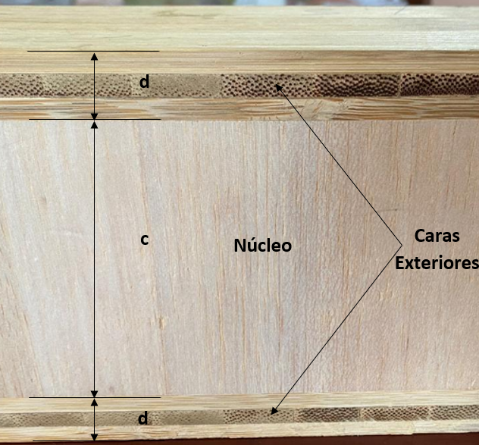
Marco Teórico
Caras
Resistencia a la flexión.
Mayor peso
Menor espesor
Agente Adhesivo
Transmitir los esfuerzos existentes entre las caras y el núcleo.
Agente Adhesivo
Nucleó
Resistencia a cargas cortantes
Menor peso
Mayor espesor
Aislamiento térmico
Aislamiento acústico

Slide 8
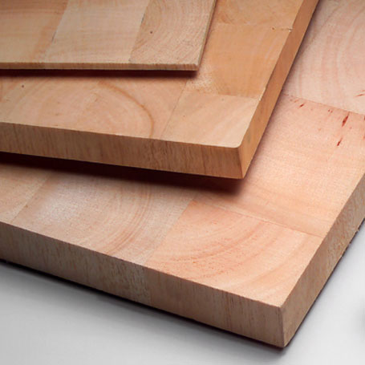


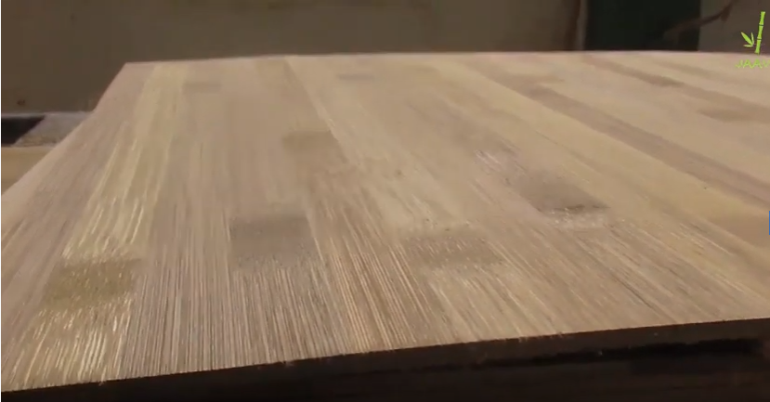
Marco Teórico

Slide 9
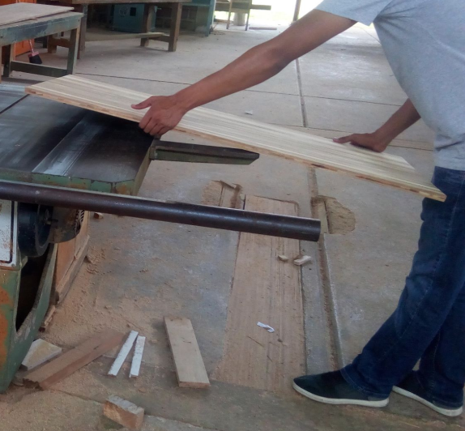
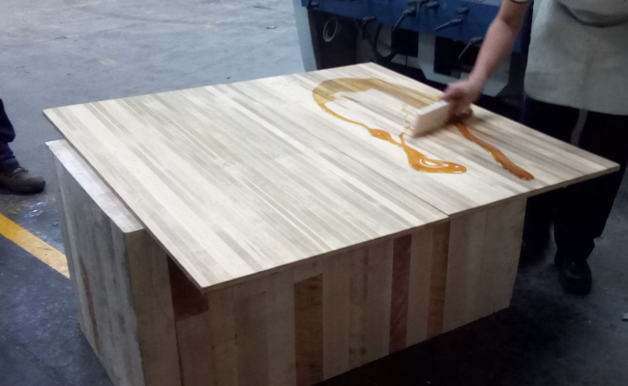
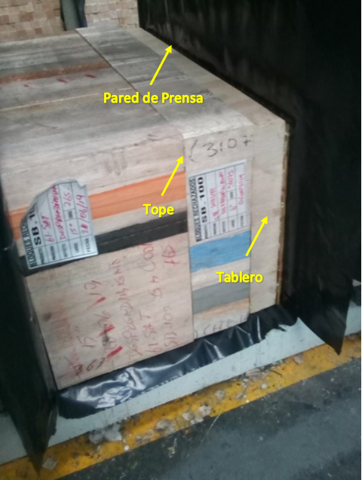
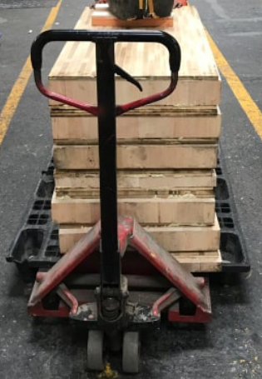
Ensayos
Elaboración de Prototipos

Slide 10
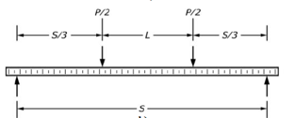
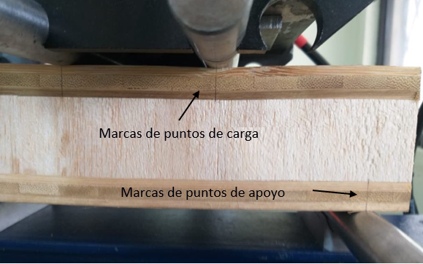
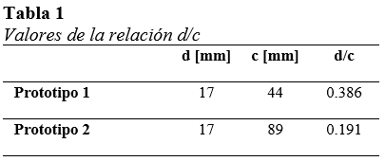
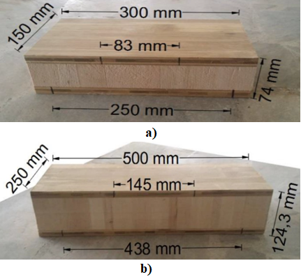
Ensayo a Flexión
Ensayo de Flexión Estático (ASTM C393)
2 Muestras
Notes:
Método de prueba estándar para las propiedades de corte del núcleo de las construcciones de sándwich por viga a flexión

Slide 11
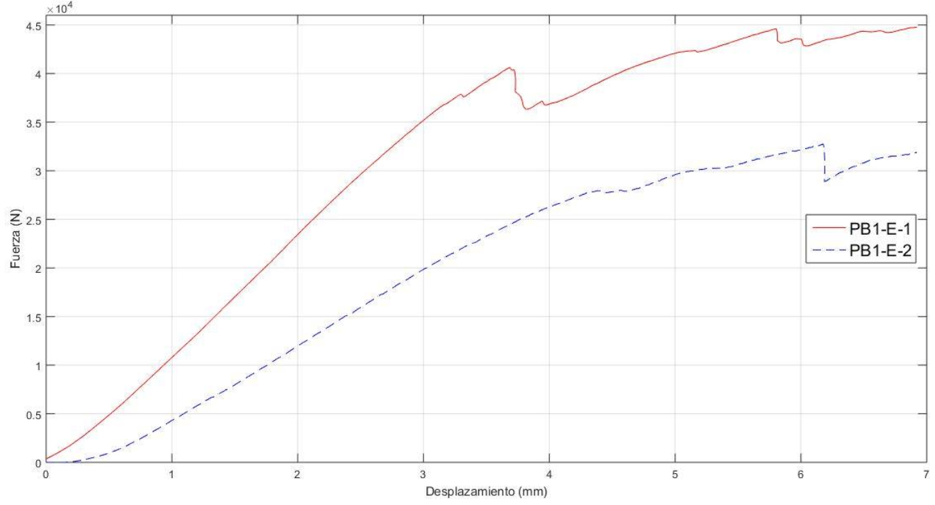
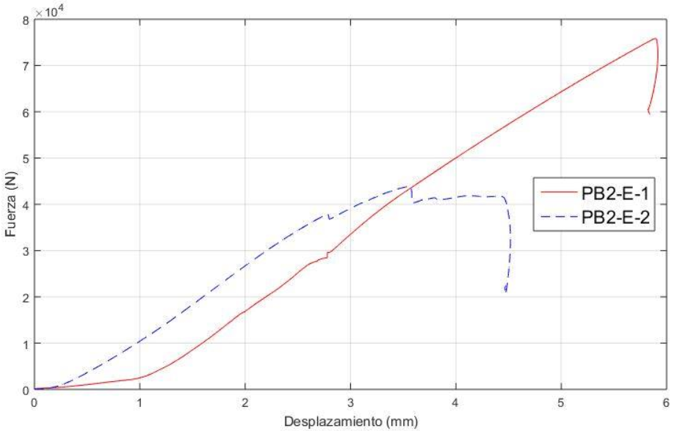
  Resultados
40417,2 [N]
75537 [N]
a)
b)
Graficas Fuerza-Desplazamiento a) Prototipo 1 y
b) Prototipo 2

Slide 12
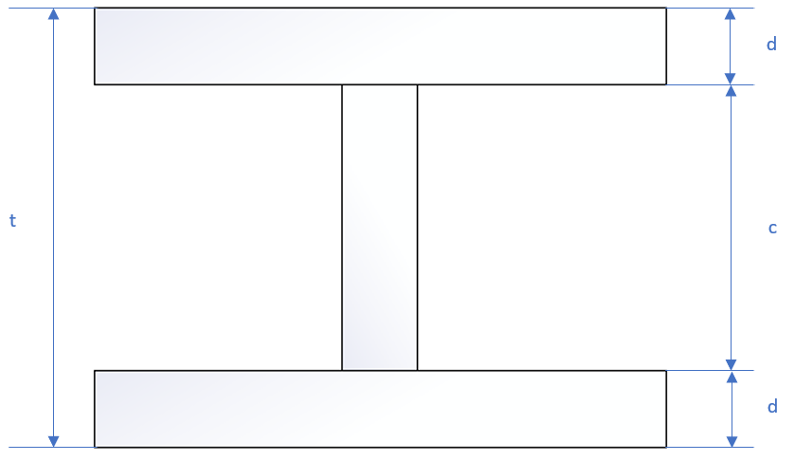



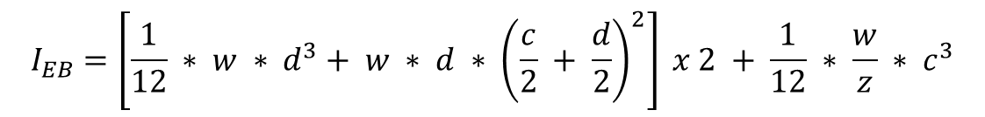



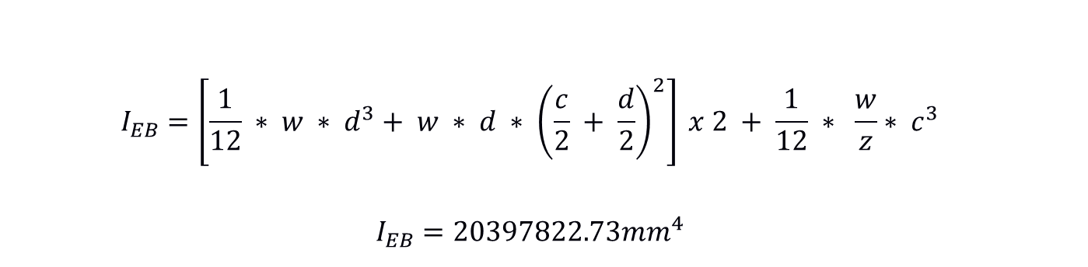
  Resultados
$$I_{EB}=\left[\frac{1}{12} ∗ w ∗ d^{3}+ w ∗ d ∗ {\left(\frac{c}{2} + \frac{d}{2}\right)}^{2}\right] x 2 + \frac{1}{12} ∗ \frac{w}{z} ∗ c^{3}$$
$$I_{EB}=4142183.53 {mm}^{4}$$
$$E1= 841.53 MPa$$
$$E_{B}= 12.67 GPa$$
$$I_{EB}=\left[\frac{1}{12} ∗ w ∗ d^{3}+ w ∗ d ∗ {\left(\frac{c}{2} + \frac{d}{2}\right)}^{2}\right] x 2 + \frac{1}{12} ∗ \frac{w}{z}∗ c^{3}$$
$$I_{EB}=20397822.73{mm}^{4}$$
$$E_{Ba}= 93.54 MPa$$
$$z= \frac{E_{B}}{E_{Ba}}$$
$$z= 135.45$$
$$E2= 1.15 GPa$$

Slide 13
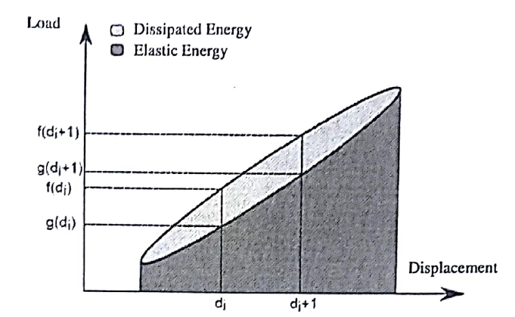
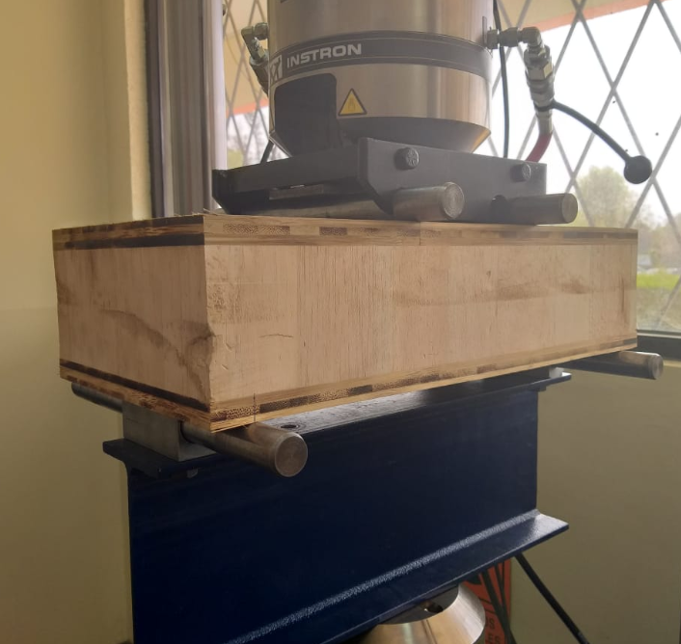
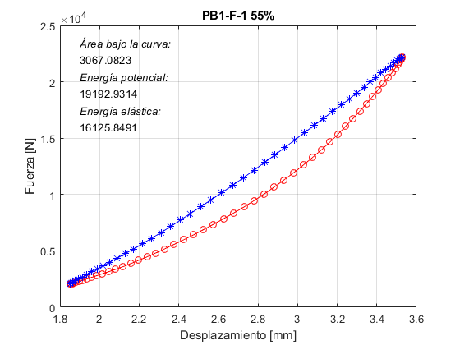
Ensayo de Flexión a Fatiga (ASTM C393)
Bezazi, B., El Mahi, A., Berthelot, J., & Bezazi, A. (2009).
55%
70%
90%
5 Hz
2 muestras para cada estado de carga
Notes:
EXPERIMENTAL ANALYSIS OF BEHAVIOR AND DAMAGE OF SANDWICH COMPOSITE MATERIALS IN THREE-POINT BENDING PART 2. FATIGUE TEST RESULTS AND DAMAGE MECHANISMS

Slide 14
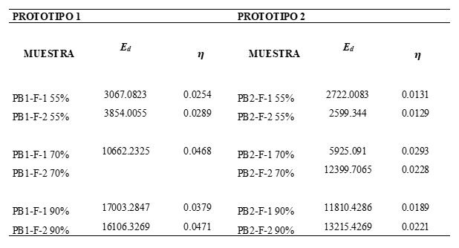
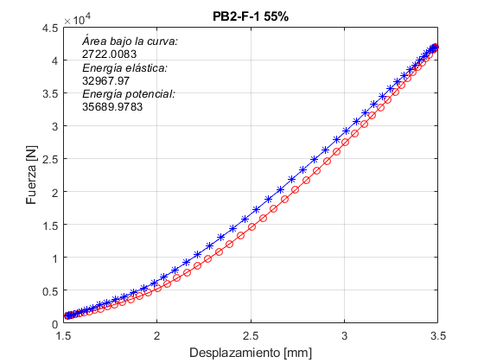
  Resultados

Slide 15
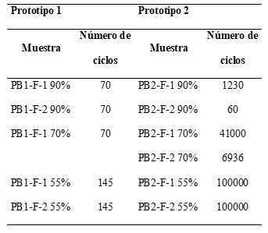
  Resultados

Slide 16
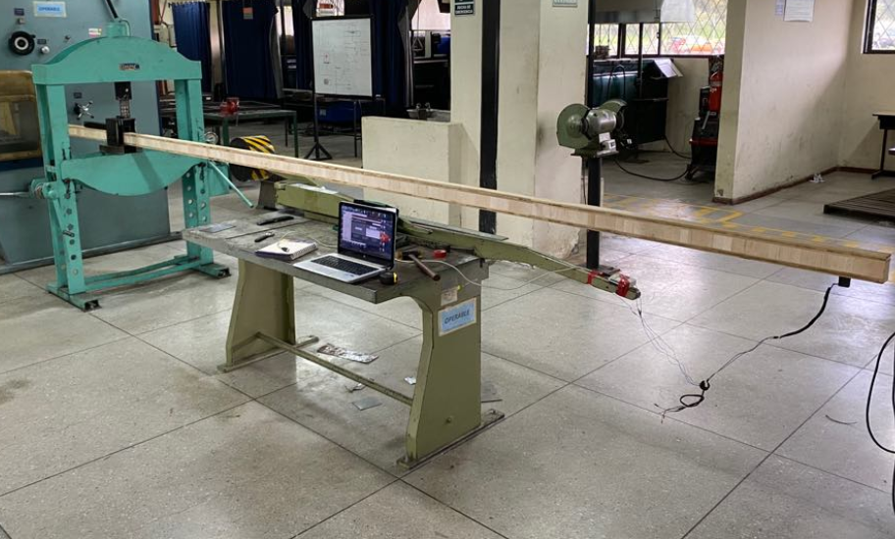
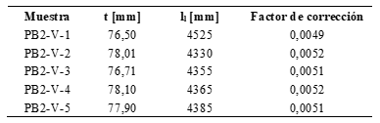


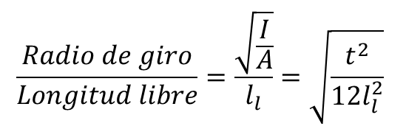

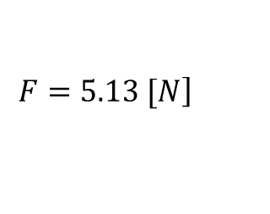
Ensayo de Vibración Transverzal Viga en Cantiléver
5 Muestras
$$\frac{Radio de giro}{Longitud libre}=\frac{\sqrt{\frac{I}{A}}}{l_{l}}=\sqrt{\frac{t^{2}}{12l_{l}^{2}}}$$
$$F=m x a$$
$$\left.F=5.13 [N\right]$$

Slide 17
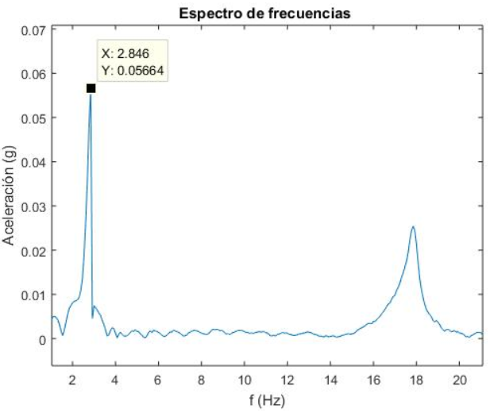
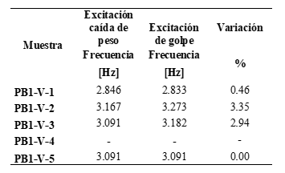
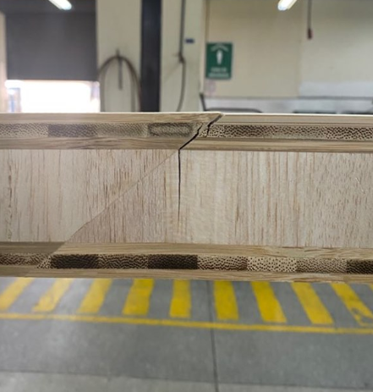
  Resultados

Slide 18
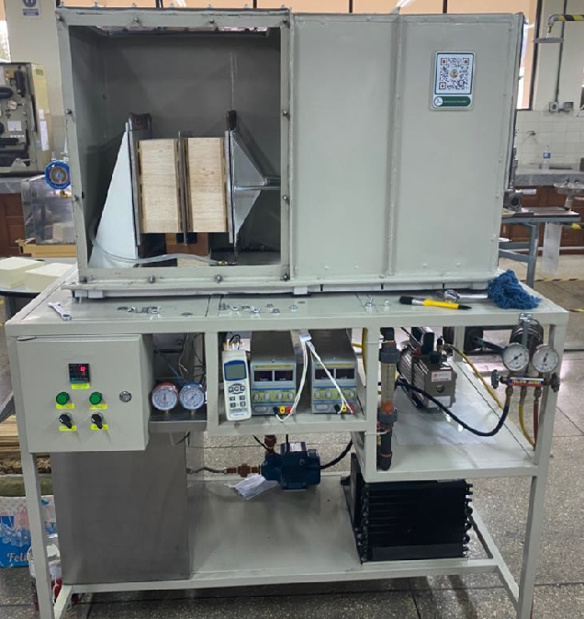
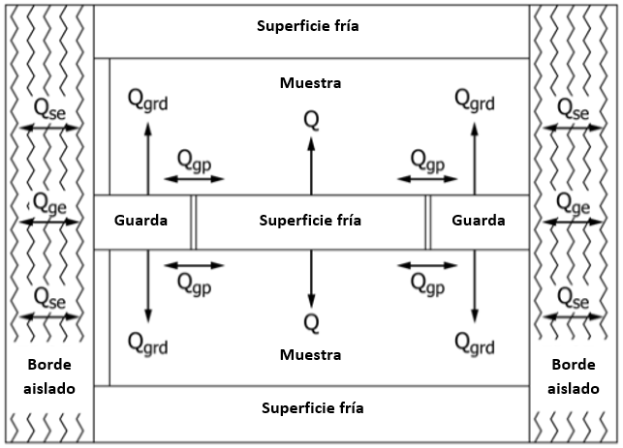
  Ensayo de Conductividad Térmica (ASTM C177-13)
6 Muestras
Placa Caliente
Notes:
Método de prueba estándar para las mediciones de flujo de calor en estado estable y las propiedades de transmisión térmica por medio del aparato de placa caliente protegida

Slide 19
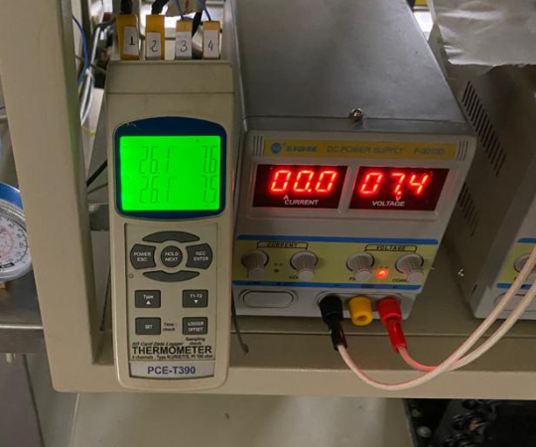
  Resultados
Muestra | Q | ∆T | λ_{prom} | R_{prom}
 | [W] | [K] | [W/m. K] | [m² K/W]
PB2-C-1 | 0.588 | 17.8 | 0.0317 | 3.885
PB2-C-2
PB2-C-3 | 0.588 | 20.6 | 0.0300 | 4.100
PB2-C-4
PB2-C-5 | 0.588 | 18.1 | 0.0332 | 3.707
PB2-C-6
Promedio |  |  | 0.0316 | 3.8975

Slide 20
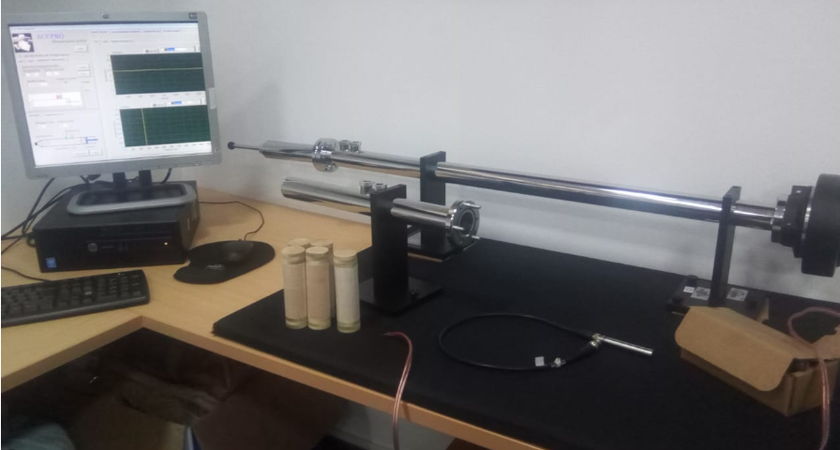
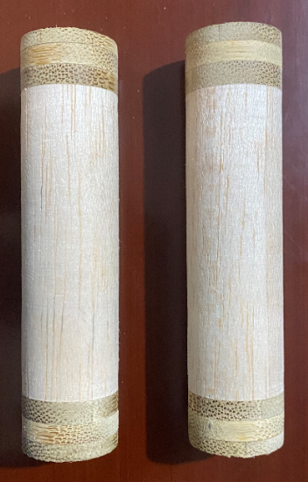
Ensayo de Coeficiente de Absorción de Energía Acústica
(ASTM E1050)
2 Muestras
Cortadas en cuadrados de
50 mm x50 mm para
posteriormente ser torneadas
en cilindros
Notes:
Método de prueba estándar para la impedancia y la absorción de materiales acústicos utilizando un tubo, dos micrófonos y un sistema digital de análisis de frecuencia

Slide 21
  Resultados

Slide 22
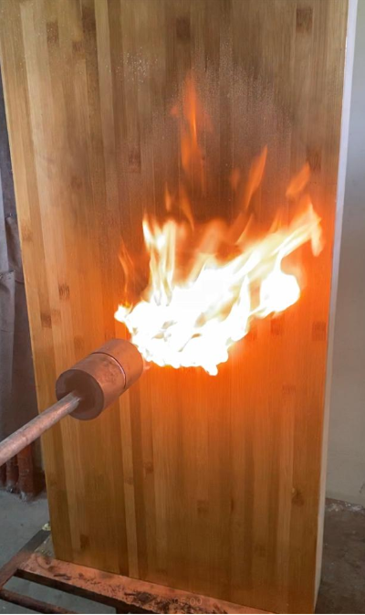
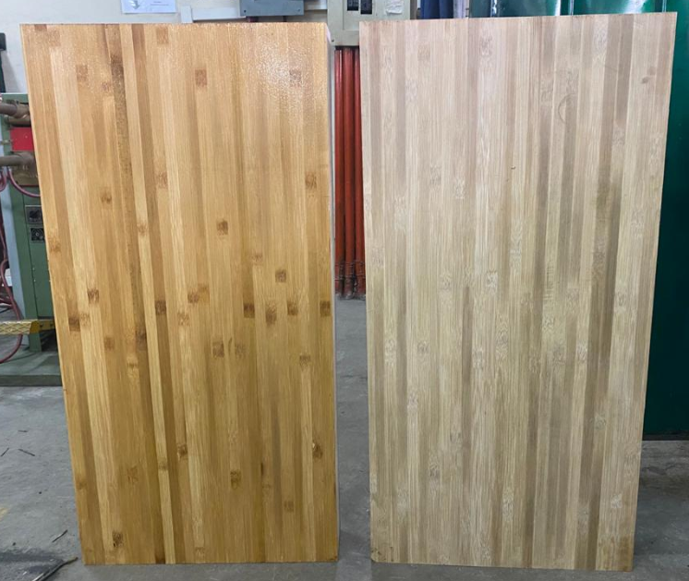
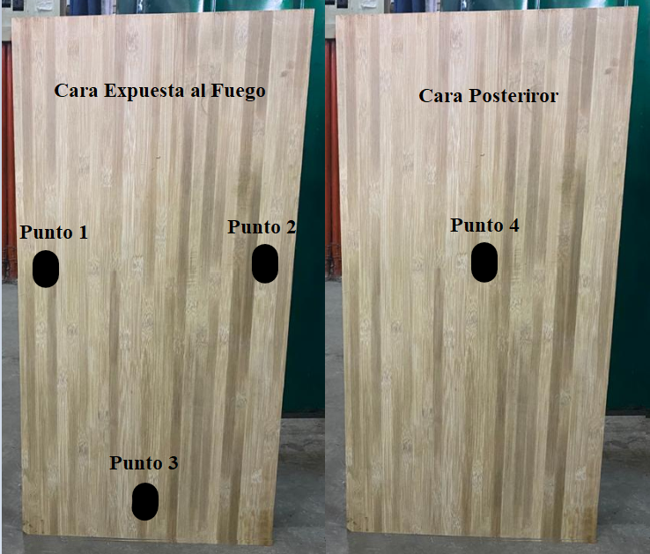
Ensayo de Comportamiento al Fuego (ASTM E2707)
2 Muestras
Notes:
Método de prueba estándar para determinar la penetración del fuego en los ensamblajes de paredes exteriores utilizando una exposición directa al impacto de la llama

Slide 23
  Resultados

Slide 24
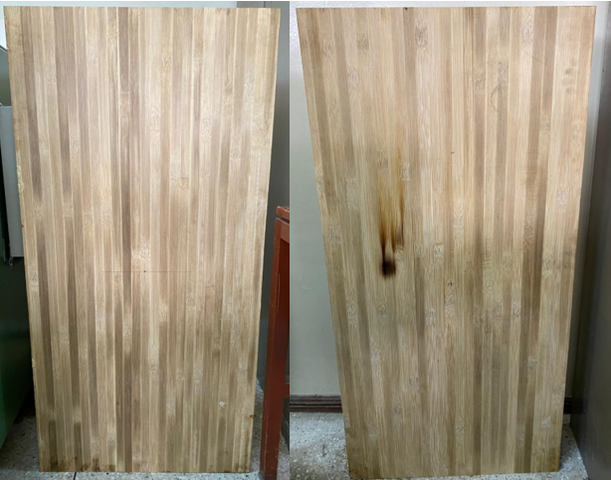
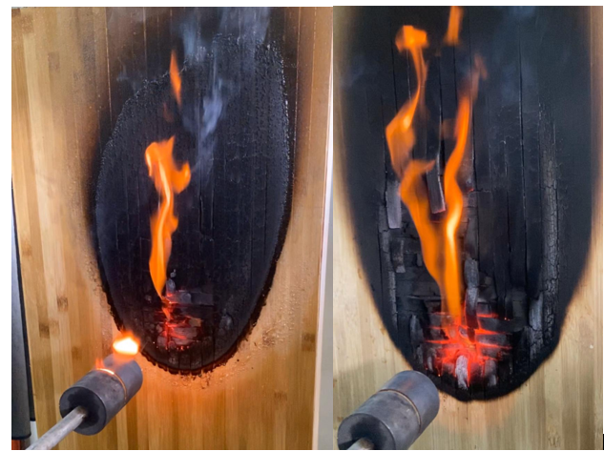
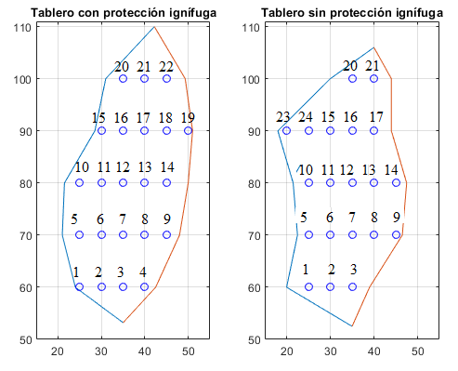
  Resultados

Slide 25
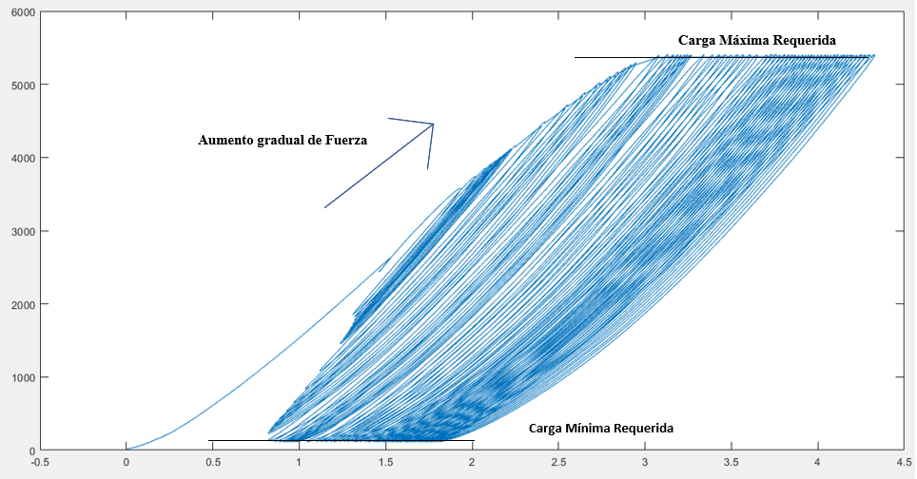
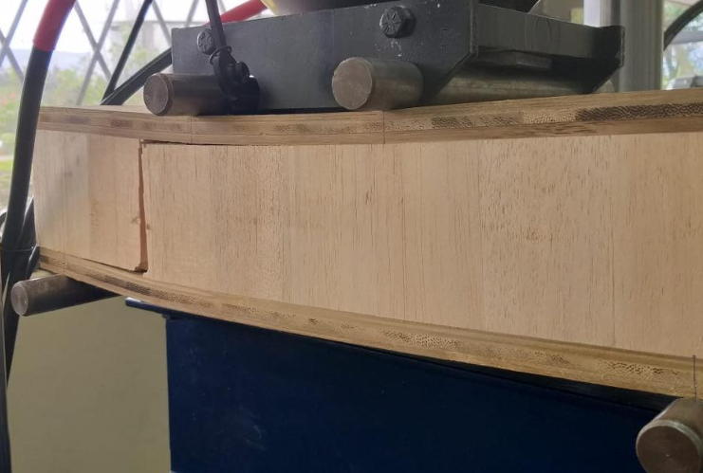

Análisis y Comparación de Resultados
Ensayo de Flexión a Fatiga

Slide 26



Bajo Peso
Flexión
Resistencia al
corte

Slide 27
Ensayo de Vibración Transversal
La frecuencia está ligada directamente al
módulo de elasticidad

Slide 28


Ensayo de Conductivida Térmica
Material | λ
 | [W/m K]
Lana mineral (panel) | 0.042
Lana mineral (manta/rollo) | 0.038
Poliestireno expandido (EPS) | 0.04
Poliestireno extruido (XEPS) | 0.035
Espuma de poliuretano | 0.025
Espuma de urea formaldehído (UF) | 0.04
Fibra de vidrio (panel) | 0.046 a 0.048
Fibra de vidrio en spray para cavidades en paredes o áticos | 0.033 a 0.040
$$λ=0.0316\left[\frac{W}{mK}\right]$$
$$R=3.8975 \left[\frac{m^{2} K}{W}\right]$$

Slide 29
Ensayo de Absorción Energía Acústica
Material | FRECUENCIA EN HERTZ
 | 125 | 250 | 500 | 1000 | 2000 | 4000
Bloque de concreto sin pintar | 0.36 | 0.44 | 0.31 | 0.29 | 0.39 | 0.25
Bloque de concreto pintado | 0.1 | 0.05 | 0.06 | 0.07 | 0.09 | 0.08
Concreto aparente sin pintar | 0.01 | 0.01 | 0.02 | 0.02 | 0.02 | 0.03
PB2-S-1 | 0.067 | 0.069 | 0.075 | 0.08 | 0.071 | 0.066
PB2-S-2 | 0.096 | 0.125 | 0.105 | 0.095 | 0.068 | 0.069
Coeficiente no mayor a 0,125

Slide 30
Ensayo de Comportamiento al Fuego
Variables | PB2-FG-1 | PB2-FG-2 | Mampostería de cemento | Mampostería de ladrillo
Pérdida de porcentaje en peso | 11.53 | 13.33 | Nula | Nula
Presencia de llama propia de la combustión de la muestra | Si | Si | No | No
Desprendimiento de material | Si | Si | No | No
Pérdida de sección | Menor | Mayor | No | No
Penetración de llama [mm] | 109.5 | 124.3 | No | No
Costo | Mayor | Intermedio | Menor | Menor

Slide 31
Conclusiones
Se caracterizó las propiedades de disipación de energía mediante el ensayo de flexión a fatiga para los de tableros estructurales, donde PB2-F-1 al 90% alcanzo una disipación de energía de 13215.43 [J] con 1453 ciclos, PB2-F-1 70% de 12399.71[J] con 41000 ciclos y PB2-F-1 al 55% de 2722.01 [J] con 10⁵ ciclos.
La absorción de energía fue encontrada mediante el ensayo de coeficiente de absorción de energía acústica, en donde su valor no excedió el 12.5% de absorción para ningún tipo de frecuencia, razón por la cual se determinó que es un material reflejante.
Se encontró una conductividad térmica promedio para el prototipo 2 de 0.0317 [W/mK] por lo cual se lo catalogó como un material aislante térmico, también se obtuvo la resistencia térmica de 3.89 [m²K/W], valor que sobrepasa los requerimientos mínimos de la NEC-HS-EE (Eficiencia energética en edificaciones residenciales).

Slide 32
El comportamiento exhibido frente al fuego de las muestras fue de buenas características ya que soportó un total de dos horas frente a llama directa sin la pérdida en gran porcentaje de su masa de 11,53% y 13,33%, presentó una baja inflamabilidad, además se verificó que no es necesario un recubrimiento ignífugo para una buena respuesta frente al fuego.
Pese a presentar un buen comportamiento al fuego frente a la mampostería tradicional presenta su única desventaja ya que el tablero sufre pérdidas de sección, disminución en porcentajes de masa y penetración de la llama lo cual no ocurre con la mampostería tradicional.
Existe variación de resultados de muestras similares en el ensayo de flexión estático y de fatiga, debido a que el método de construcción de los prototipos no es un método estandarizado.

Slide 33
Recomendaciones
Estandarizar el proceso de construcción de los tableros estructurales para garantizar la homogeneidad de las propiedades.
Controlar a detalle las principales variables del proceso constructivo de los componentes del tablero caso contrario, ya sea que se implemente un método estandarizado de construcción del tablero estructural presentará variación en sus propiedades.
Realizar un estudio de la vibración transversal con otros materiales bajos las mismas condiciones y compararlos con el estudio realizado para el prototipo 2 para encontrar las relaciones existentes entre la frecuencia y el módulo de elasticidad.
Elaborar un proyecto de titulación que tenga como finalidad desarrollar un equipo de medición de las propiedades acústicas de los materiales como lo son el SAC y el coeficiente de aislamiento acústico.

